Slide 1
CONSEJO PRIVADO DE COMPETITIVIDAD
Competitividad Internacional

Slide 2
CPC
El Consejo Privado de Competitividad (CPC) es una Organización sin ánimo de lucro cuyo objeto es contribuir de manera directa en la articulación de estrategias, que en el corto, mediano y largo plazo, permitan lograr mejoras significativas en el nivel de competitividad de Colombia.
El CPC sirve como ser articulador e interlocutor entre el sector público, el sector privado, la academia y otras organizaciones interesadas en la promoción de la competitividad y las políticas públicas relacionadas.
El CPC lidera y participa en procesos de gran impacto en la agenda económica y social del país.

Slide 3
Misión
Contribuir, con una perspectiva de largo plazo de sector privado, a mejorar significativamente la competitividad del país mediante la promoción, el diseño y la formulación de políticas públicas en un marco de alianzas público-privadas, que involucren al gobierno, las empresas, las universidades, los gremios y otras organizaciones de la sociedad, y que contribuyan a aumentar el nivel de riqueza y el bienestar de la población.

Slide 4
VISIÒN
En 2032 Colombia será uno de los tres países más competitivos de América Latina y tendrá un elevado nivel de ingreso por persona equivalente al de un país de ingresos medios altos, a través de una economía exportadora de bienes y servicios de alto valor agregado e innovación, con un Ambiente de negocios que incentive la inversión local y extranjera, propicie la convergencia regional, mejore las oportunidades de empleo formal, eleve la calidad de vida y reduzca sustancialmente los niveles de pobreza

Slide 5

MIEMBROS

Slide 6

ASOCIADOS

Slide 7
WWW.COMPITE.COM.CO
Informe Nacional de Competitividad.

Slide 8
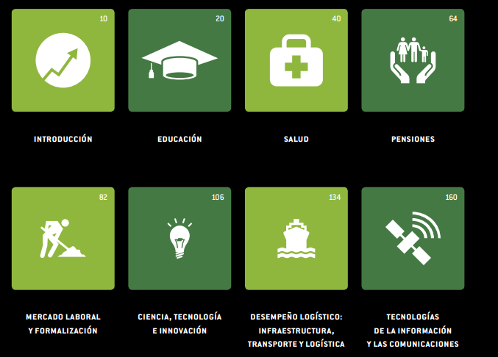
Capítulos del informe nacional de competitividad

Slide 9
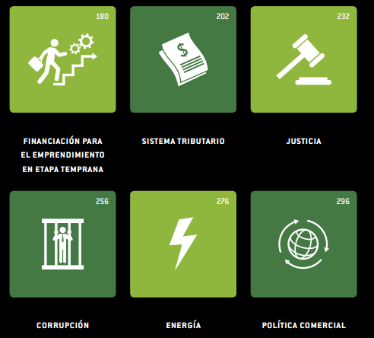

Slide 10
Desde la creación en 2006 del Sistema Nacional de Competitividad –hoy denominado Sistema Nacional de Competitividad, Ciencia, Tecnología e Innovación (SNCCTeI)1 –, el país ha tenido avances en algunos de los principales rankings de competitividad a nivel global. En el Índice Global de Competitividad (IGC) del Foro Económico Mundial (WEF, por su sigla en inglés), Colombia pasó de ocupar el puesto 63 entre 122 países en 2006, a ocupar el puesto 61 entre 140 economías en 2015. En el ranking del Doing Business del Banco Mundial, el país pasó de ocupar el puesto 79 en 2006, al puesto 34 en 20142 . No obstante, en el Anuario de Competitividad Mundial del Institute for Management Development (IMD), el país retrocedió, al pasar del puesto 40 en 2006, al puesto 51 en 2015 entre 61 países

Slide 11
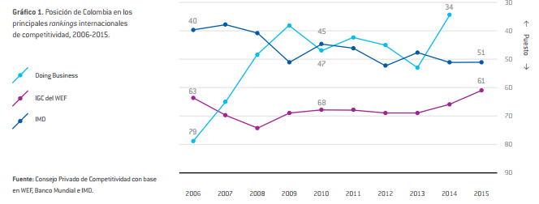

Slide 12
Indicadores
SIICO
Sistema Internacional de Indicadores de Competitividad. Compare el desempeño competitivo del país a nivel internacional.
IDC
Índice Departamental de Competitividad. Analice el comportamiento de la competitividad del país a nivel departamental.

Slide 13


Slide 14
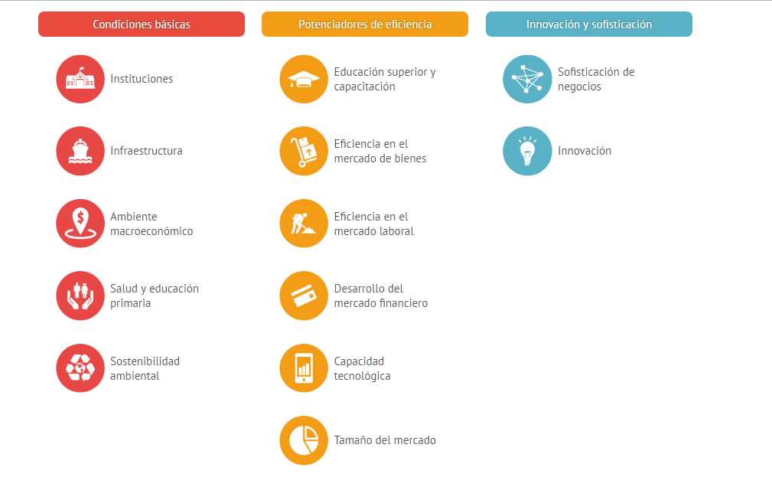

Slide 15
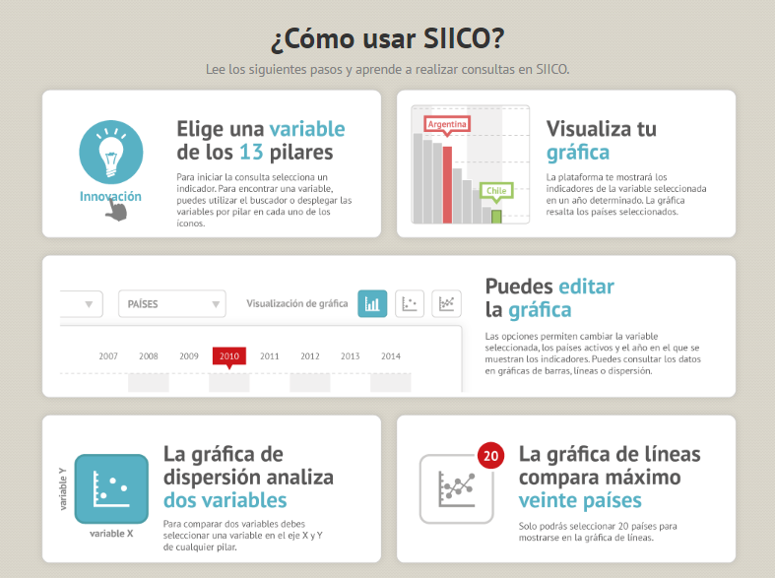

Slide 16
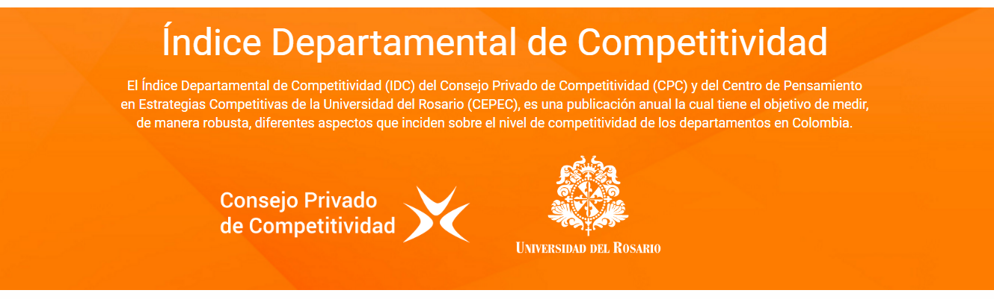

Slide 17
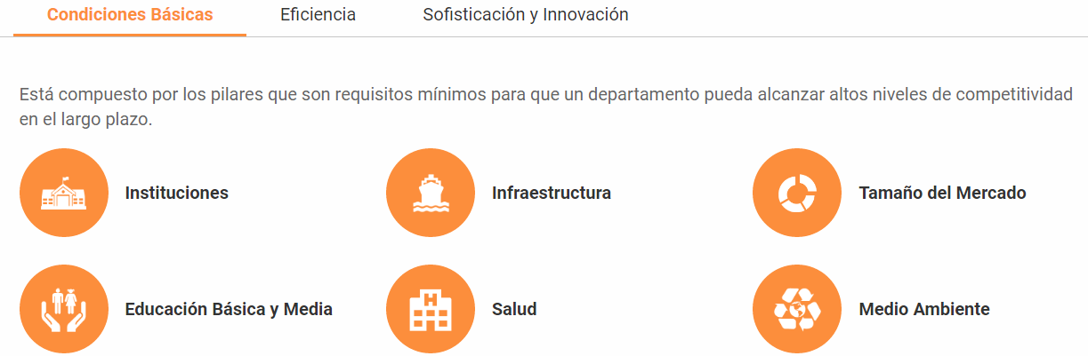

Slide 18
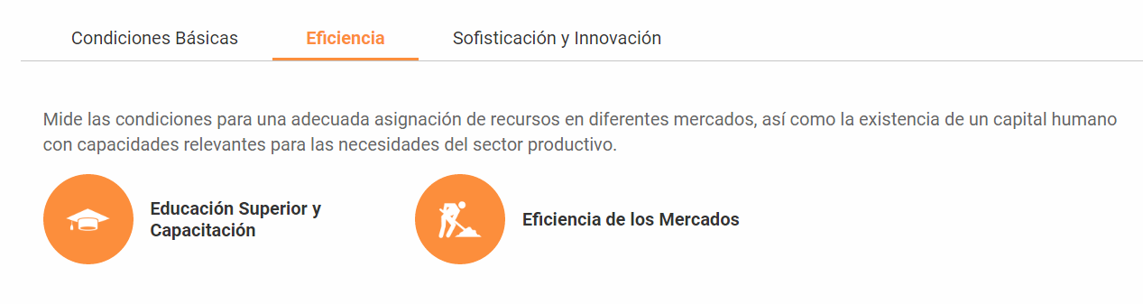

Slide 19
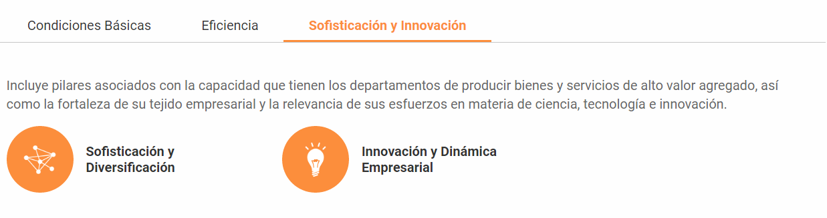

Slide 20


Slide 21
El Foro Económico Mundial (FEM) lanza hoy su Reporte Global de Competitividad 2016-2017. En éste, Colombia aparece en el puesto 61 entre 138 países, la misma posición que el año anterior. A nivel latinoamericano, el país continúa ocupando la quinta casilla por debajo de Chile, Panamá, México y Costa Rica.
La estabilidad en el ranking de competitividad del FEM es el resultado de mejoras leves en algunos aspectos, y de un deterioro marcado en otros. Por un lado, el país mejoró su posición en seis de los 12 pilares que mide el Reporte, incluyendo los de Instituciones, Salud y Educación Primaria, Eficiencia del Mercado de Bienes y del Mercado Laboral, Preparación Tecnológica y Tamaño del Mercado (Gráfico 1). Estos avances son importantes pues durante varios años Colombia ha estado rezagado en estos factores. Aún más, de no ser por la introducción de un nuevo país –Brunei– por encima de Colombia, habríamos subido a la posición 60 frente a los países que fueron medidos el año anterior.

Slide 22
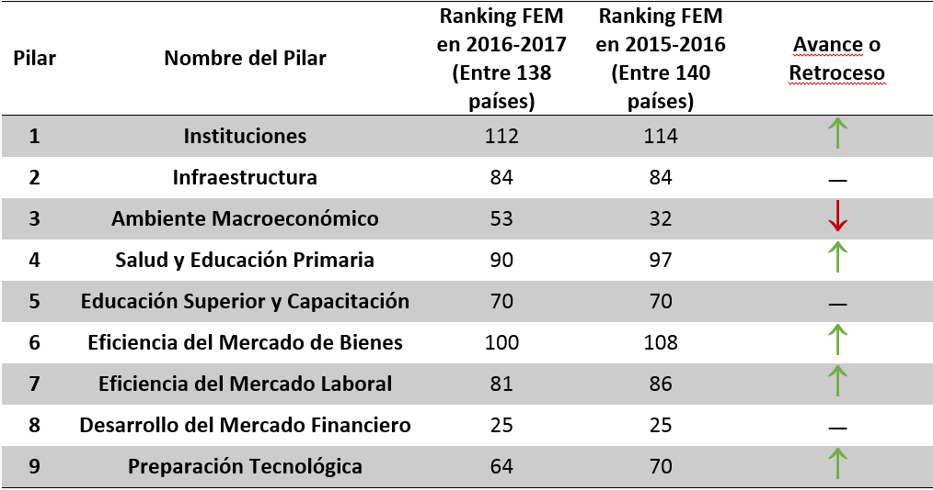
Gráfico 1. Resultados 2016 del Ranking de Competitividad del FEM
Fuente: Foro Económico Mundial.

Slide 23
A pesar de estas noticias positivas, el país sufrió un retroceso en dos pilares que resultan esenciales para las empresas. Por un lado, Colombia bajó del puesto 76 al 79 en el pilar de Innovación y, más preocupante aún, se desplomó de la posición 32 a la 53 en su Ambiente Macroeconómico. Esta caída se explica sobre todo por la expansión del déficit fiscal del Gobierno nacional en 2015, y el aumento de la inflación que el país sufrió en 2016. Ambos hechos han creado incertidumbre en el ambiente de negocios, y su corrección es esencial para no perder el camino ganado en otros terrenos.
Balance de la década: 2007 a 2016
Más allá de entender los cambios del último año, el Reporte del FEM es útil para hacer seguimiento a los avances de mediano plazo del país. En 2006, Colombia creó su Sistema Nacional de Competitividad y estableció una visión para el año 2032, en la cual proponía que para entonces Colombia sería “el tercer país más competitivo de América Latina, con un nivel de ingreso per cápita equivalente al de un país de ingresos medio altos”.
Tras una década, Colombia ha dado pasos en la dirección correcta en el desarrollo de su mercado financiero, en el despliegue de una mayor capacidad tecnológica y en reformas macroeconómicas como la regla fiscal que, más allá de la coyuntura actual, han logrado una estabilidad macro que resalta en el mundo (Gráfico 2).

Slide 24
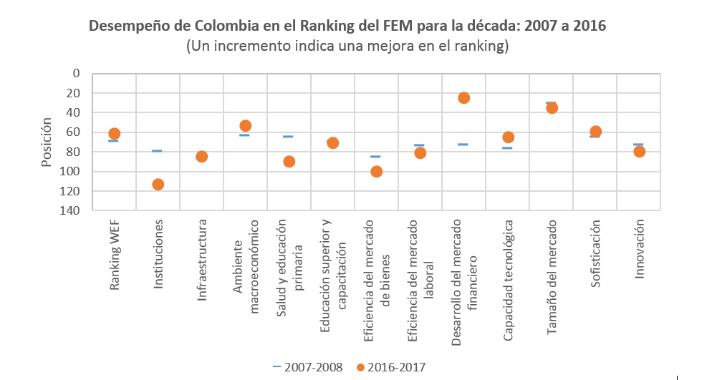
Gráfico 2.
Fuente: Foro Económico Mundial mediciones 2007-2008 y 2016-2017.

Slide 25
Sin embargo, Colombia no ha superado la quinta posición en América Latina y es claro que el país no ha tenido una evolución suficientemente satisfactoria en términos globales. A pesar de la existencia de diagnósticos y recomendaciones precisas sobre cómo avanzar en varias áreas de política pública –incluidas las recomendaciones del mismo Consejo Privado de Competitividad–, en muchos de los casos esto no se ha traducido en acciones contundentes, y por eso la visión definida en 2006 parece igual de distante que cuando fue planteada.
Cuando se analizan los factores que han impedido que Colombia esté mejor posicionada, sale a relucir una dramática realidad: el país ha visto deterioradas sus condiciones institucionales, la eficiencia del mercado de bienes y la capacidad de brindar una mejor salud y educación (Ver gráfico 2), todas estas condiciones esenciales para competir en un mundo globalizado.

Slide 26
En materia institucional, Colombia pasó de la posición 79 a la 112 en la última década, quedando a la altura de países como Nigeria o Pakistán. Factores como la corrupción, la falta de independencia judicial, la carga regulatoria, el crimen organizado y el terrorismo, explican este resultado.
En cuanto a la eficiencia de los mercados, el país pasó del puesto 64 al 90 en los últimos diez años. Esto es una consecuencia directa de factores como la estructura tributaria –en donde las altas tasas efectivas de tributación desincentivan la inversión–, y las barreras a la libre competencia.
Finalmente, en el pilar de salud y educación primaria, entre 2007 y 2016 Colombia pasó del puesto 64 al 90. El impacto de enfermedades como la tuberculosis y el VIH, la mortalidad infantil, y las bajas tasas de cobertura y calidad del sistema educativo son el principal cuello de botella.

